Slide 1

Grundlagenpraktikum: Rechnerarchitektur
Ludwig
LEHRSTUHL FÜRRECHNERARCHITEKTUR UND PARALLELE SYSTEME
Gruppe 233 – Vortrag zu Aufgabe A316
Sommersemester 2023
Ludwig Gröber, Julian Pins, Daniel Safyan
München, 21. August 2023
1

Slide 2
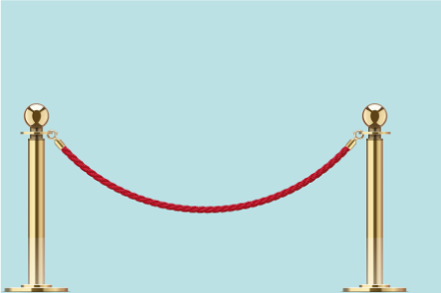
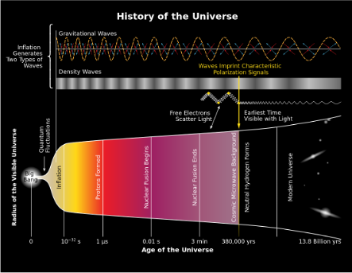
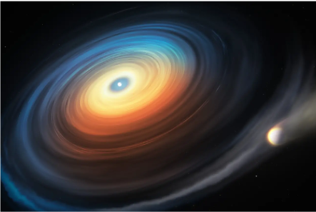
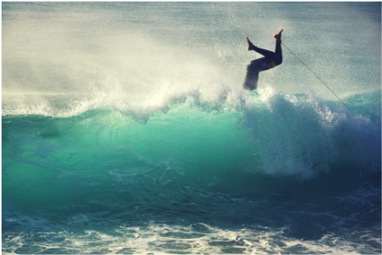
Ludwig

Slide 3
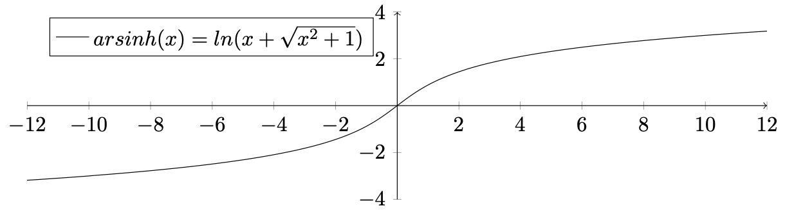
Ludwig
Gruppe 233 – Vortrag zu Aufgabe A316
Sommersemester 2023
Ludwig Gröber, Julian Pins, Daniel Safyan
Es folgt:
der Lösungsansatz
die angewandten Optimierungen
die Performanz
die Genauigkeit
ein Ausblick und die Eindordnung
Notes:
Die Aufgabenstellung A316 verlangt die Implementierung der Funktion $f(x) = arsinh(x)$ im C17 Standard von C.

Slide 4
(1) Lösungsansatz
Daniel
Ludwig Gröber, Julian Pins, Daniel Safyan
München, 21. August 2023
4

Slide 5
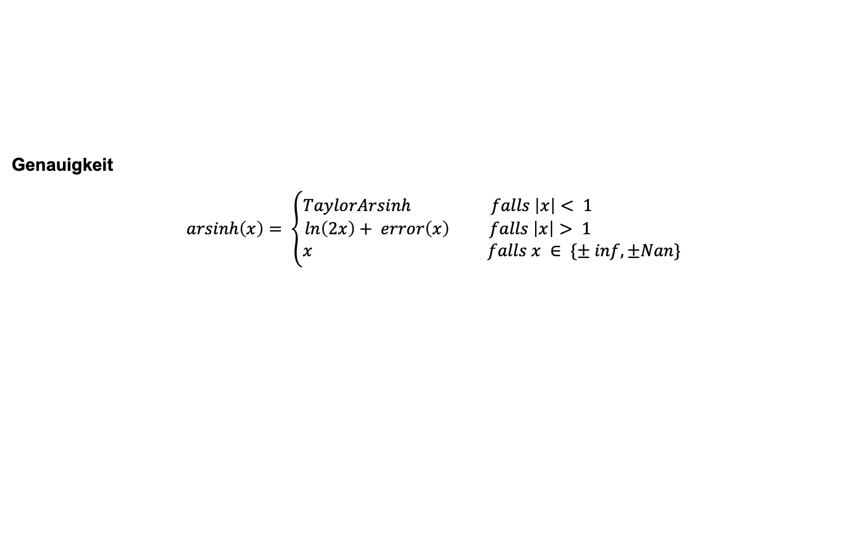
Reihendarstellungen
Daniel
Reihendarstellung für |x| ≤ 1
Reihendarstellung für |x| ≥ 1
Genauigkeit
$$arsinh\left(x\right)= \left\{\begin{aligned}TaylorArsinh falls \left|x\right|< 1 \\ ln\left(2x\right)+ error\left(x\right) falls \left|x\right|> 1 \\ x falls x ∈ \{± inf, ±Nan\} \end{aligned}\right.$$

Slide 6
Tabellen-Lookup
Daniel
1 MB für die Lookuptabelle festgelegt
40000 Werten
logarithmische Verteilung der Werte festgelegt, da auch die Verteilung aller möglichen Werte im Datentyp double loga- rithmisch is
Mapping: table[i] ≤ arsinh(x) < table[i + 1]

Slide 7
(2) Optimierungen
Ludwig
Ludwig Gröber, Julian Pins, Daniel Safyan
München, 21. August 2023
7

Slide 8

Definition der Funktionswerte
Ludwig
$$arsinh\left(x\right)= \left\{\begin{aligned}arsinh\left(x\right)+error\left(x\right) falls x <∞ ⋀ x > −∞ \\ +NaN falls x=+NaN \\ −NaN falls x=−NaN \\ +∞ falls x= +inf \\ −∞ falls x=−inf \\ +NaN sonst \end{aligned}\right.$$

Slide 9
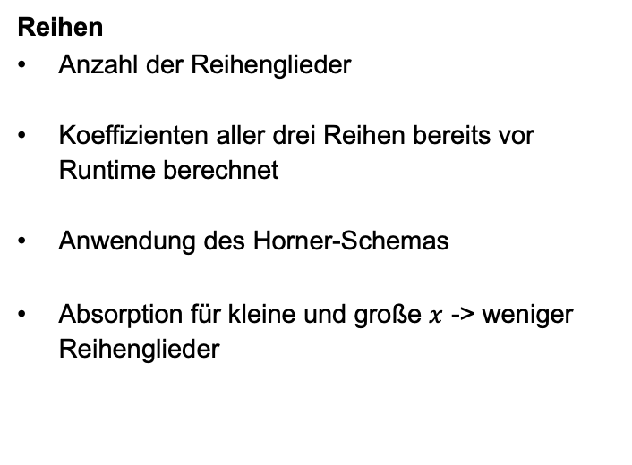
Angewandte Optimierungen
Ludwig
Punktsymmetrie: $arsinh(−x) = −arsinh(x)$ → nur betragsmäßige Betrachtung
Reihen
Anzahl der Reihenglieder
Koeffizienten aller drei Reihen bereits vor Runtime berechnet
Anwendung des Horner-Schemas
Absorption für kleine und große $x$ -> weniger Reihenglieder
Tabellen-Lookup
Logarithmische Verteilung der Werte in der Lookup-Tabelle
Exponent und erste 4 Bit der Mantisse -> Index des nächst kleineren Wertes der Tabelle
Lineare Interpolation zwischen Werten
Splines
Notes:
Wir verwenden nur strukturelle und keine Mikro-Optimierungen, da wir wissen, dass moderne Compiler sowieso nicht zu schlagen sind.
Reihendarstellungen:
Anzahl der Reihenglieder: Absorption für kleine x -> weniger Reihenglieder x=0,25 -> 13 x=0,5 -> 26 x=0,99 -> rund 1500
Wir haben keine Möglichkeit gefunden, eine einzelne Reihe für alle Werte schnell und passend zu finden, weshalb wir uns mit 13 Reihengliedern einen exponentiell ansteigender relativer Fehler für x > 0,25 in Kauf nehmen.
Koeffizienten vorberechnet: vor Runtime -> Viel Zeitersparnis für wenig Speicherverbrauch
Horner-Schemas: Vermeiden der Berechnung von Potenzen zur Laufzeit durch Schachtelung von Produkten und Summen
Tabellen-Lookup: „reiner Lookup“
Logarithmische Verteilung der Werte, da die möglichen Werte im Datentyp double ebenfalls logarithmisch Verteilt sind.
16 Werte pro Exponent vorberechnet und insgesamt etwa 33.000 Werte gespeichert.
Exponent und erste 4 bit der Mantisse bilden auf Index des nächstkleineren Wertes in der Lookup-tabelle ab.
Keine Splines (4 werte für jeden Index gespeichert, polynomielle Interpolation), da das Mischung aus Tabelle und Reihe -> wir wollten reinen Tabellen Lookup zur Vergleichbarkeit der Ansätze.

Slide 10
(3) Performanz
Ludwig
Ludwig Gröber, Julian Pins, Daniel Safyan
München, 21. August 2023
10

Slide 11
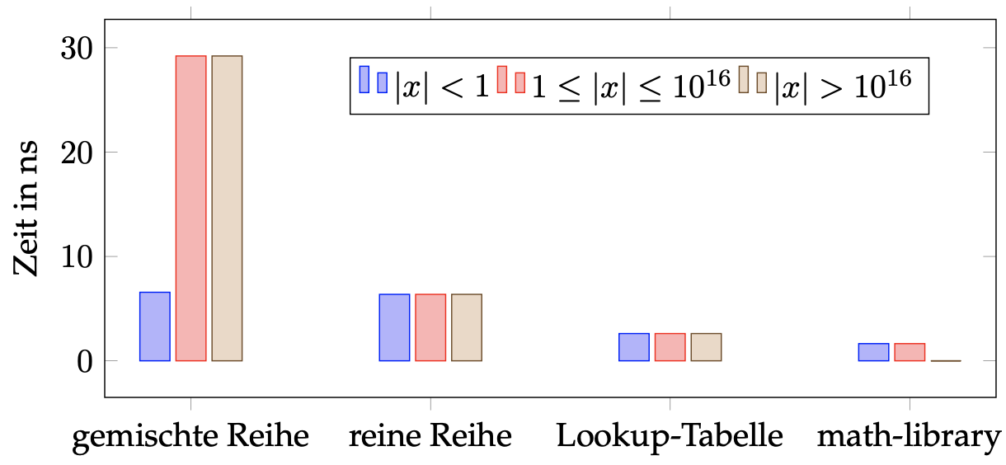
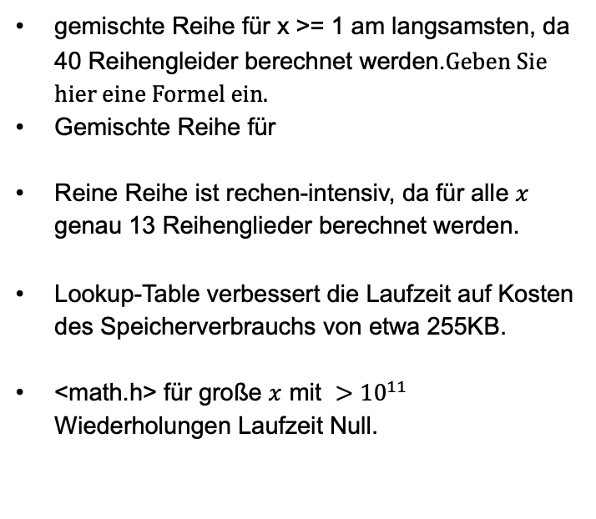
Performanz
Ludwig
gemischte Reihe für x >= 1 am langsamsten, da 40 Reihengleider berechnet werden.
Gemischte Reihe für
Reine Reihe ist rechen-intensiv, da für alle $x$ genau 13 Reihenglieder berechnet werden.
Lookup-Table verbessert die Laufzeit auf Kosten des Speicherverbrauchs von etwa 255KB.
<math.h> für große $x$ mit ${>10}^{11}$ Wiederholungen Laufzeit Null.
Notes:
Spezifizierungen des Systems und des Compilers würde ich auf die Ausarbeitung verweisen.
27(ln) und 13(rest) = 40

Slide 12
(4) Genauigkeit
Pins
Ludwig Gröber, Julian Pins, Daniel Safyan
München, 21. August 2023
12

Slide 13
Genauigkeit
Pins
Die Genauigkeit der Lösung als die Abweichung der Implementierung (4) vom Funktionswert der mathematisch definierten Funktion (1) zu verstehen.

Slide 14
(5) Einordnung und Ausblick
Pins
Ludwig Gröber, Julian Pins, Daniel Safyan
München, 21. August 2023
14

Slide 15
Zusammenfassung
Pins

Slide 16
Ausblick
Pins

Slide 17
Danke für die Aufmerksamkeit & Zeit für Fragen
Pins

Slide 18
Quellen
O.V. (2019), https://meerdavon.com/wipe-out-aengste-surfen/ (Aufgerufen am: 15.07.2023) „Surfen“
Preuß, M. (2019), https://science-to-go.com/die-kettenlinie-2/ (Aufgerufen am: 15.07.2023) „Kettenlinie“
Hartung, L. (2019), https://www.spektrum.de/news/weisser-zwerg-nagt-riesenplaneten-an/1689980 (Aufgerufen am: 15.07.2023) „Gravitationswelle“
O.V. (2014), https://commons.wikimedia.org/wiki/File:History_of_the_Universe_%28multilingual%29.svg (Aufgerufen am: 15.07.2023) „Ausdehnung des Universums“

Slide 19
Erkenntnisse der Messungen
1. Trade-off zwischen Performance, Genauigkeit und Speicherverbrauch für die Implementierungen sehr unterschiedlich.

Slide 20
Danke für die Aufmerksamkeit & Zeit für Fragen
Gruppe 233 – Vortrag zu Aufgabe A316
Sommersemester 2023
Ludwig Gröber, Julian Pins, Daniel Safyan
München, 21. August 2023

Slide 21
Tabelle – Beispiel 1
Tabelle ohne Farbe und kein Rand innerer Seitenrand links 0 cm, oben z.B. 0,5 cm (für genug Zeilenabstand innerhalb)
Ø - Strecke | 39 km/Tag (14.360 km/Jahr)
Ø - Geschwindigkeit | 25 km/h
Ø - Verfügbare Ladezeit | 22 h/Tag
Kosten | Kleinwagen mit Verbrennungsmotor
Einsatzgebiet | Stadt und Umland

Slide 22
Tabelle – Beispiel 2
Tabelle mit schwarzem Rand innerer Seitenrand links 0,15 cm, oben z.B. 0,5 cm (für genug Zeilenabstand innerhalb)
Ø - Strecke | 39 km/Tag (14.360 km/Jahr)
Ø - Geschwindigkeit | 25 km/h
Ø - Verfügbare Ladezeit | 22 h/Tag
Kosten | Kleinwagen mit Verbrennungsmotor
Einsatzgebiet | Stadt und Umland

Slide 23
Diagramme – Beispiel 1
Nach Möglichkeit linksbündig bleiben Unnötige Striche und Balken vermeiden

Slide 24
Diagramme

